Slide 1
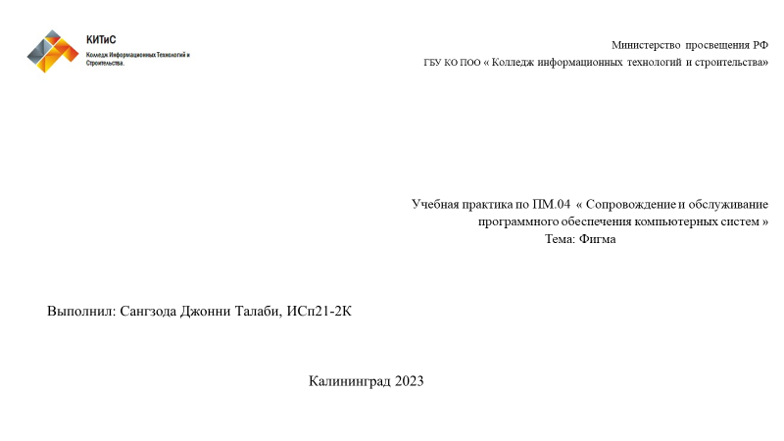

Slide 2
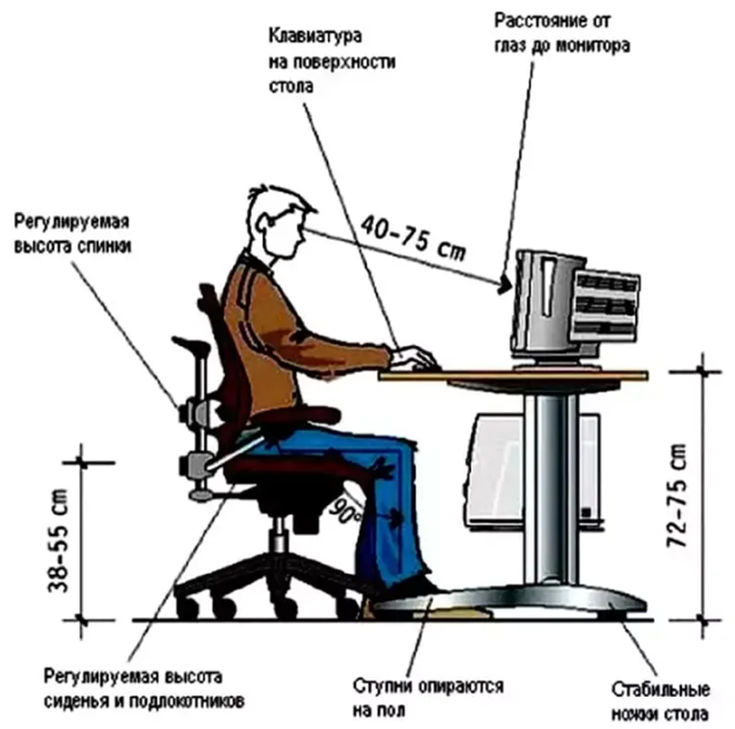
Инструктаж по технике безопасности

Slide 3
ВВЕДЕНИЕ
Figma (Фигма) — это частично бесплатный онлайн-редактор векторной графики, позволяющий работать в командах. Презентации, прототипы, макеты сайтов, лэндинги, векторную графику, интерфейсы, иллюстрации и мобильные приложения — все это можно сделать в редакторе.
Простыми словами, Figma — это мощный векторный редактор с поддержкой разных платформ.

Slide 4
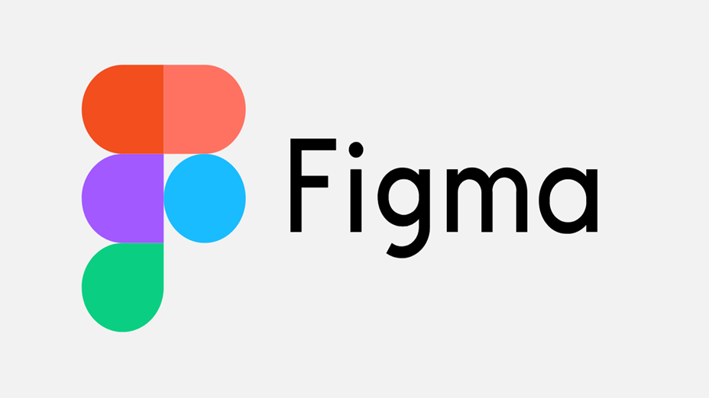
фИГМА
Figma — онлайн-сервис для разработки интерфейсов и прототипирования с возможностью организации совместной работы в режиме реального времени.

Slide 5
Достоинства фигмы
Онлайн-редактор Figma не нужно устанавливать, обновлять, скачивать патчи.
Совместимость с разными ОС
Бесплатный тариф
Все файлы находятся в облачном хранилище. При отключении интернета документ сохраняется автоматически.
Многопользовательский режим.
Безопасность
Большие макеты долго грузятся

Slide 6
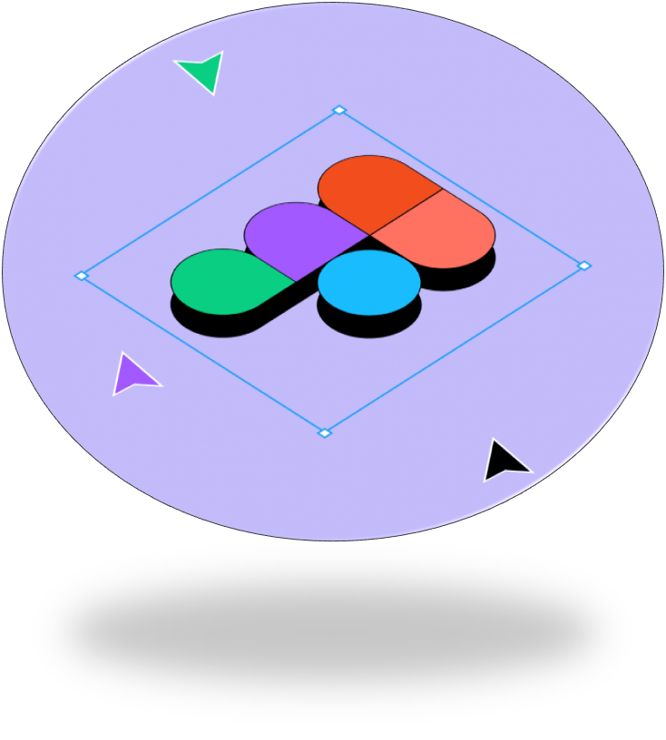
Недостатки фигмы
Нет русскоязычной версии.
Нет возможности работать без интернета.
На бесплатном тарифе проект незащищен от копирования недобросовестным заказчиком.
Большие макеты долго грузятся

Slide 7
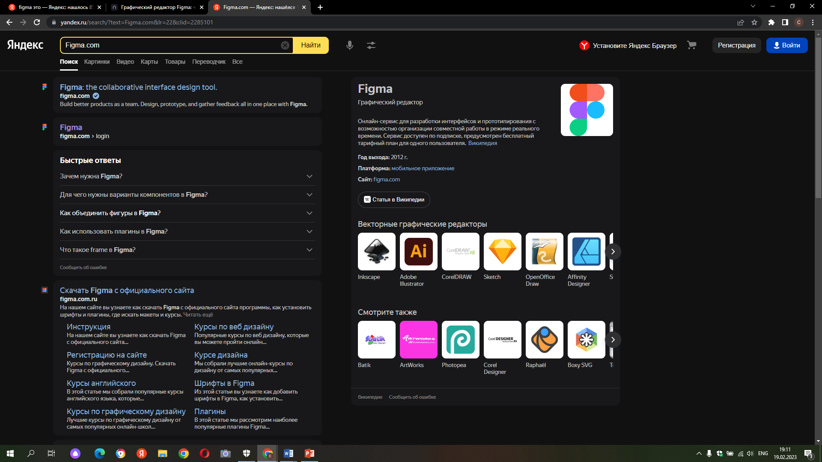
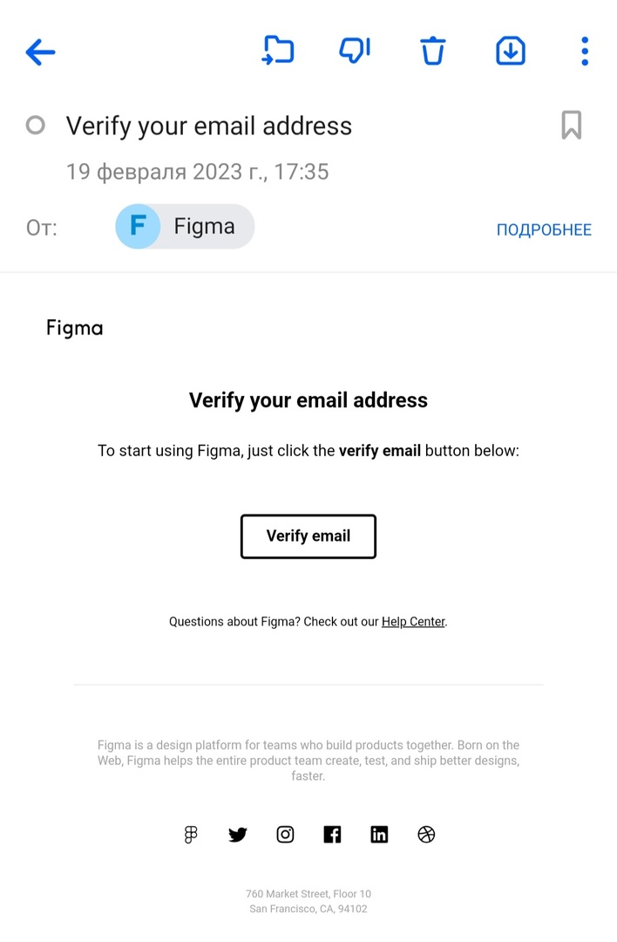
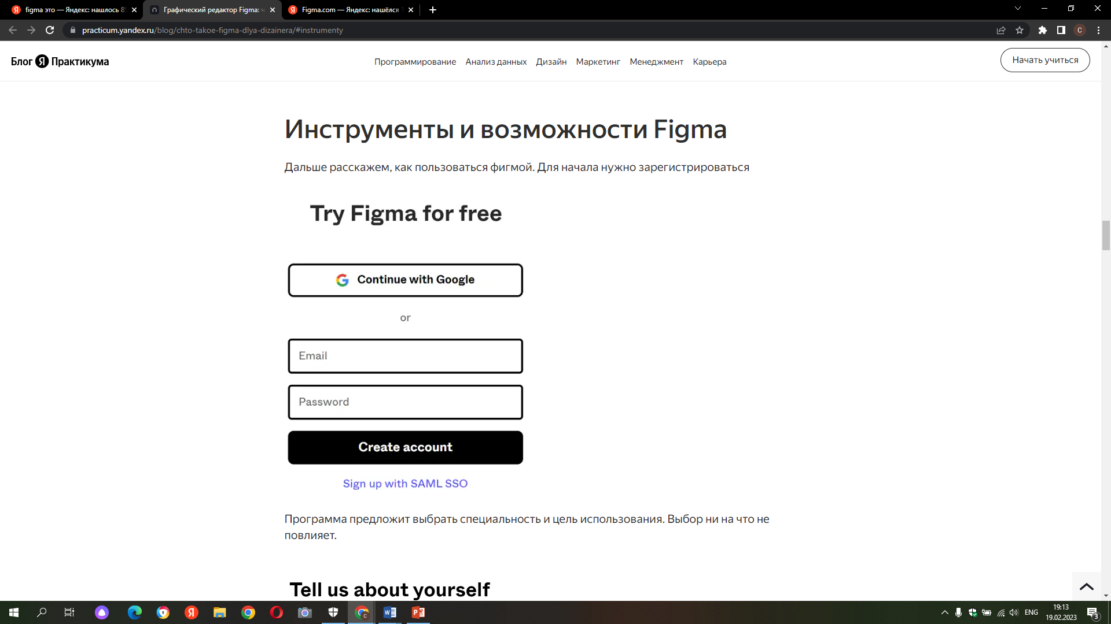
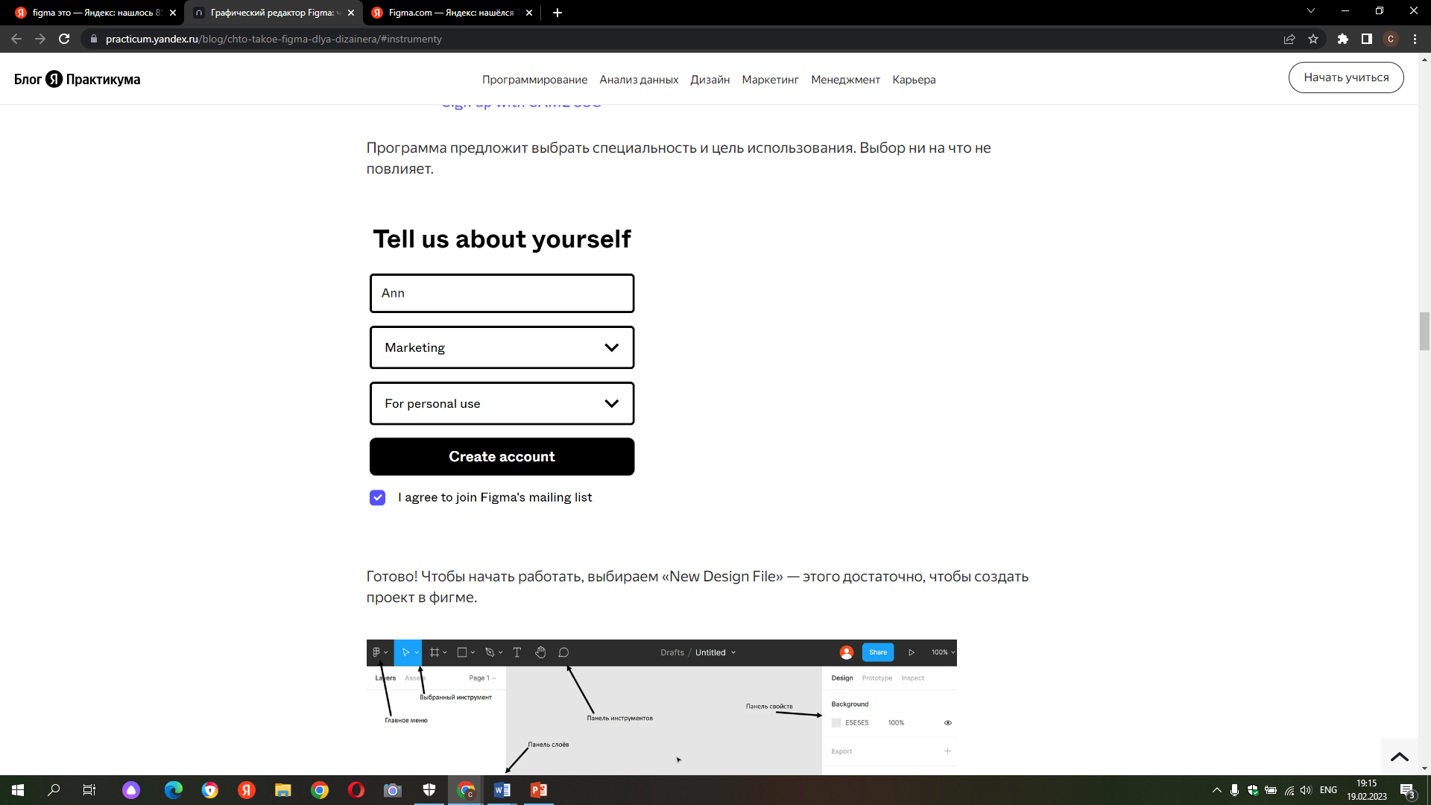
ЗАГРУЗКА И УСТАНОВКА ПО
1
2
3
4

Slide 8

Системные требования
ПРОЦЕССОР: Intel Core i5 12400
МАТЕРИНСКАЯ ПЛАТА: ASUS Prime B660 Plus DDR4
ВИДЕОКАРТА: Nvidia RTX 3050 8 ГБ
ПАМЯТЬ (RAM): 16 ГБ (2×8 ГБ) DDR4 3200 C16

Slide 9
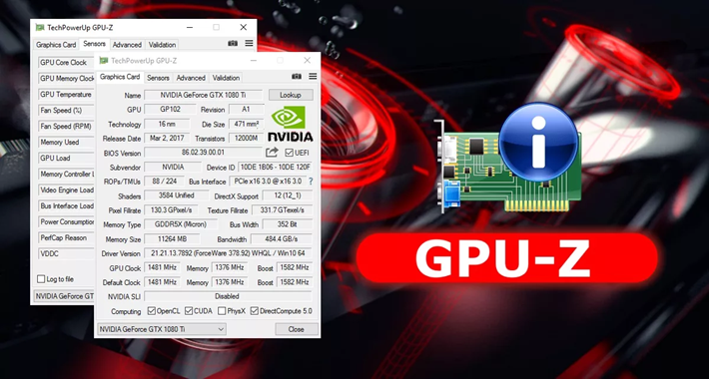
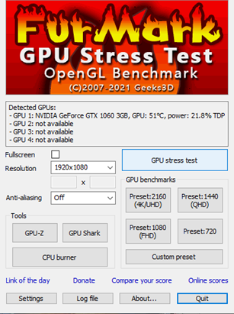

Средства диагностики оборудования

Slide 10
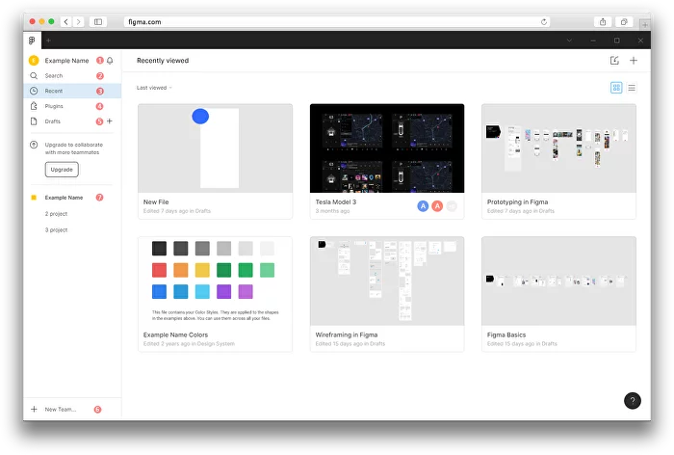
Интерфейс Фигмы

Slide 11


Обнаружение вируса и устранение последствий его влияния
Не обладает встроенными функциями проверки файлов.
Следует использовать Антивирусные ПО.

Slide 12
заключение
В общем и целом Figma – это удобно, практично и необычно. Программа характеризуется массой преимуществ, и обладает расширенным функционалом. Сервис регулярно обновляется, что позволяет внедрять еще больше интересных фишек.

Slide 13
Список использованных источников:
https://gektor-studio.com/blog/preimuschestva-figma/
https://ru.wikipedia.org/wiki/Figma
https://figma.com.ru/
https://help.figma.com/hc/en-us
https://tilda.education/articles-figma

Slide 14


